Slide 1

О ПОРЯДКЕ РАЗМЕЩЕНИЯ НА ОФИЦИАЛЬНОМ САЙТЕ ДЛЯ РАЗМЕЩЕНИЯ ИНФОРМАЦИИ О ГОСУДАРСТВЕННЫХ И МУНИЦИПАЛЬНЫХ УЧРЕЖДЕНИЯХ В ИНФОРМАЦИОННО-ТЕЛЕКОММУНИКАЦИОННОЙ СЕТИ «ИНТЕРНЕТ» РЕЗУЛЬТАТОВ НЕЗАВИСИМОЙ ОЦЕНКИ КАЧЕСТВА ОКАЗАНИЯ УСЛУГ
Директор Департамента информационных технологий
в сфере управления государственными и муниципальными финансами и информационного обеспечения бюджетного процесса Минфина России
Е.Е. Чернякова
4 марта 2016 г.

Slide 2
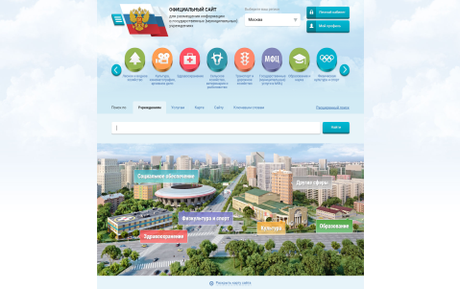
ИСТОЧНИКИ ПУБЛИКАЦИИ И ОРГАНЫ,
ОСУЩЕСТВЛЯЮЩИЕ РАЗМЕЩЕНИЕ ИНФОРМАЦИИ
О НЕЗАВИСИМОЙ ОЦЕНКЕ КАЧЕСТВА
ФОИВы, осуществляющие функции по выработке и реализации
государственной политики и нормативному правовому регулированию в сферах:
КУЛЬТУРЫ, ЗДРАВООХРАНЕНИЯ,ОБРАЗОВАНИЯ, СОЦИАЛЬНОГО ОБСЛУЖИВАНИЯ
Органы государственной власти субъектов Российской Федерации
Органы местного самоуправления
в том числе на своих официальных сайтах
в том числе на своих официальных сайтах
Официальный сайт функционирует с 2011 года.
Все государственные и муниципальные учреждения в соответствии с федеральными законами «О некоммерческих организациях» и «Об автономных учреждениях» публикуют сведения о своей деятельности, в том числе:
Информация о независимой оценке качества дополнит уже опубликованную информацию об учреждениях, позволит наглядно показать результаты их деятельности в сравнении с плановыми финансовыми, качественными и количественными показателями.
учредительные сведения государственные (муниципальные) задания | планы финансово-хозяйственной деятельности годовую бухгалтерскую отчетность
BUS.GOV.RU

Slide 3
ОРГАНЫ, УЧАСТВУЮЩИЕ В ОБЕСПЕЧЕНИИ ИНФОРМАЦИОННОЙ ОТКРЫТОСТИ НЕЗАВИСИМОЙ ОЦЕНКИ КАЧЕСТВА ОКАЗАНИЯ УСЛУГ
МИНФИН РОССИИ
КАЗНАЧЕЙСТВО РОССИИ
Определяет состав информации о результатах независимой оценки качества оказания услуг и порядок ее размещения на сайте bus.gov.ru
Осуществляет регистрацию уполномоченных органов на сайте bus.gov.ru, обеспечивают ведение сайта и поддержку пользователей
УПОЛНОМОЧЕННЫЕ ОРГАНЫ
ОБЩЕСТВЕННЫЕ СОВЕТЫ
ОПЕРАТОРЫ
Регистрируются на сайте bus.gov.ru и
размещают на нем информацию о результатах проведения независимой оценки качества оказания услуг
Проводят независимую оценку качества оказания услуг, передают информацию уполномоченным органам
Осуществляют сбор, обобщение и анализ информации о качестве оказания услуг

Slide 4
СОСТАВ ИНФОРМАЦИИ О РЕЗУЛЬТАТАХ НЕЗАВИСИМОЙ ОЦЕНКИ КАЧЕСТВА, РАЗМЕЩАЕМОЙ НА САЙТЕ BUS.GOV.RU
СВЕДЕНИЯ ОБ УПОЛНОМОЧЕННЫХ ОРГАНАХ, ОБЩЕСТВЕННЫХ СОВЕТАХ И ОПЕРАТОРАХ, УЧАСТВУЮЩИХ В ПРОВЕДЕНИИ НЕЗАВИСИМОЙ ОЦЕНКИ КАЧЕСТВА ОКАЗАНИЯ УСЛУГ
СВЕДЕНИЯ О ПОКАЗАТЕЛЯХ, ХАРАКТЕРИЗУЮЩИХ ОБЩИЕ КРИТЕРИИ ОЦЕНКИ КАЧЕСТВА ОКАЗАНИЯ УСЛУГ, УСТАНАВЛИВАЕМЫЕ УПОЛНОМОЧЕННЫМИ ФОИВ, А ТАКЖЕ КРИТЕРИИ ОЦЕНКИ КАЧЕСТВА ОКАЗАНИЯ УСЛУГ, УСТАНАВЛИВАЕМЫЕ ОБЩЕСТВЕННЫМИ СОВЕТАМИ
ПЕРЕЧНИ И СВЕДЕНИЯ ОБ ОРГАНИЗАЦИЯХ, В ОТНОШЕНИИ КОТОРЫХ ПРОВОДИТСЯ
/ НЕ ПРОВОДИТСЯ НЕЗАВИСИМАЯ ОЦЕНКА КАЧЕСТВА ОКАЗАНИЯ УСЛУГ
СВЕДЕНИЯ О РЕЗУЛЬТАТАХ НЕЗАВИСИМОЙ ОЦЕНКИ КАЧЕСТВА ОКАЗАНИЯ
УСЛУГ ОРГАНИЗАЦИЯМИ И ПРЕДЛОЖЕНИЯХ ОБ УЛУЧШЕНИИ КАЧЕСТВА ИХ ДЕЯТЕЛЬНОСТИ, ПРЕДСТАВЛЕННЫХ ОБЩЕСТВЕННЫМИ СОВЕТАМИ В УПОЛНОМОЧЕННЫЕ ОРГАНЫ
ИНЫЕ СВЕДЕНИЯ, РАЗМЕЩАЕМЫЕ ПО РЕШЕНИЮ УПОЛНОМОЧЕННОГО ОРГАНА
СВЕДЕНИЯ О РЕЗУЛЬТАТАХ РАССМОТРЕНИЯ УПОЛНОМОЧЕННЫМИ ОРГАНАМИ РЕЗУЛЬТАТОВ НЕЗАВИСИМОЙ ОЦЕНКИ КАЧЕСТВА ОКАЗАНИЯ УСЛУГ ОРГАНИЗАЦИЯМИ И ПРЕДЛОЖЕНИЙ ОБ УЛУЧШЕНИИ КАЧЕСТВА ИХ ДЕЯТЕЛЬНОСТИ

Slide 5
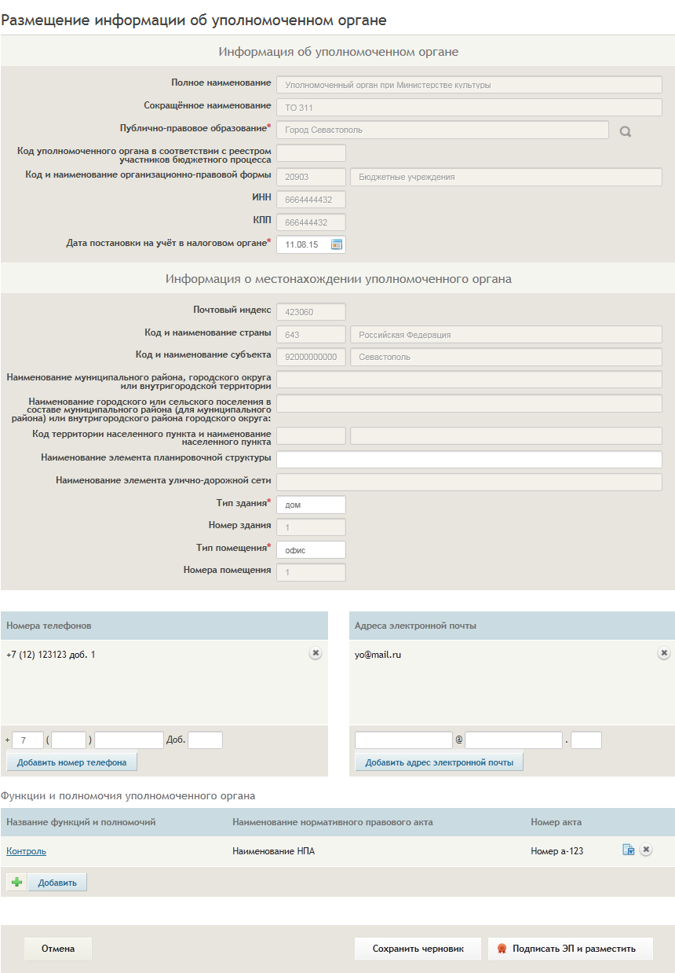
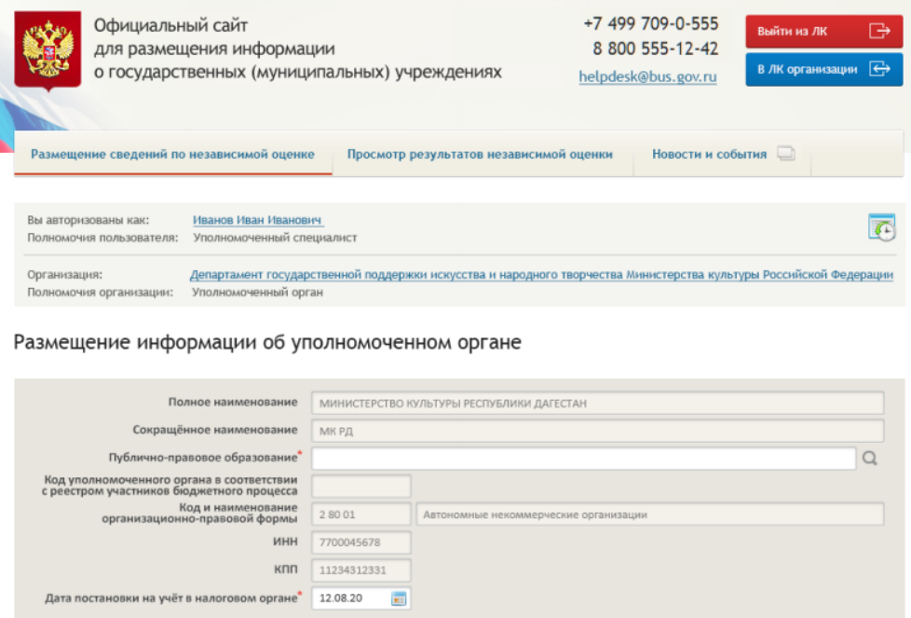
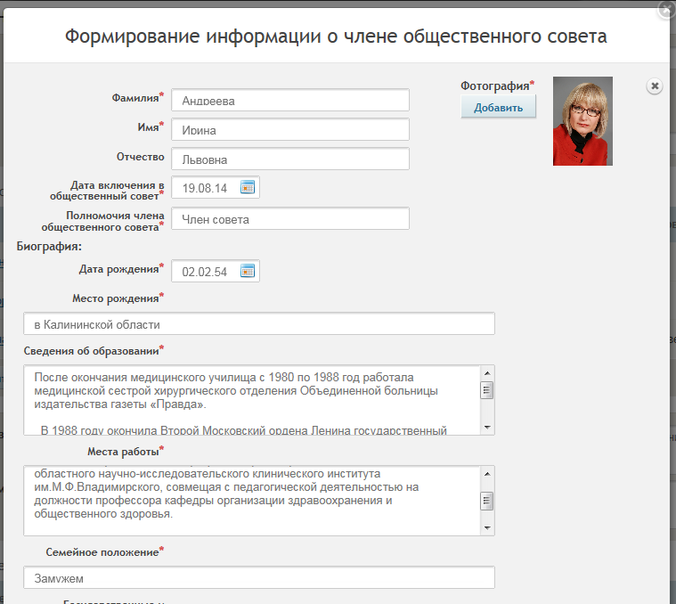
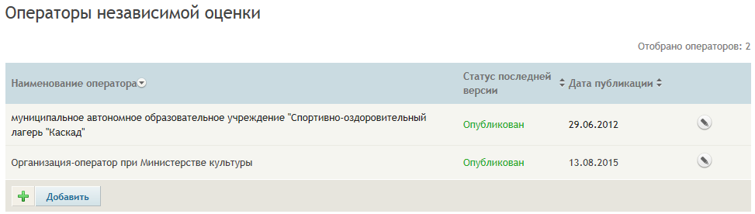
ВИЗУАЛЬНОЕ ПРЕДСТАВЛЕНИЕ ВНЕСЕНИЯ СВЕДЕНИЙ В ЛИЧНОМ КАБИНЕТЕ
СВЕДЕНИЯ ОБ УПОЛНОМОЧЕННЫХ ОРГАНАХ, ОБЩЕСТВЕННЫХ СОВЕТАХ И ОПЕРАТОРАХ, УЧАСТВУЮЩИХ В ПРОВЕДЕНИИ НЕЗАВИСИМОЙ ОЦЕНКИ КАЧЕСТВА ОКАЗАНИЯ УСЛУГ
Notes:
Информация размещается уполномоченными органами на официальном сайте путем заполнения экранных форм веб-интерфейса информационной системы официального сайта сведениями, сформированными в рамках оценки качества организаций социальной сферы.
Как уже было сказано, при заполнении экранных форм веб-интерфейса применяются сведения из справочников, реестров и классификаторов.
Как уже было сказано, приказом Минфина будет утвержден исчерпывающий перечень сведений и документов, которые вам необходимо будет размещать на сайте.
При этом информация нужно будет размещать в течение 5 рабочих дней со дня утверждения (внесения изменений, отмены) соответствующих документов, на основе которых она формируется.

Slide 6
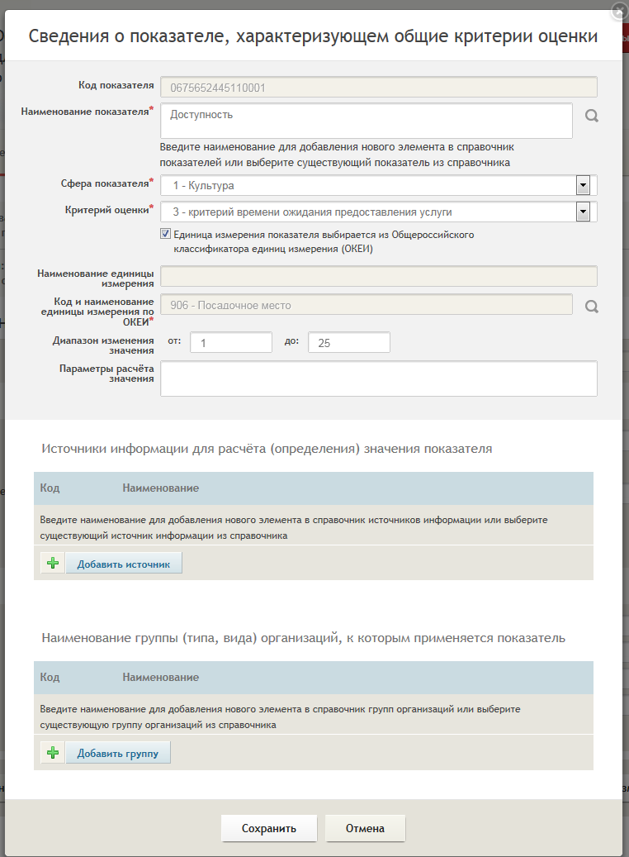
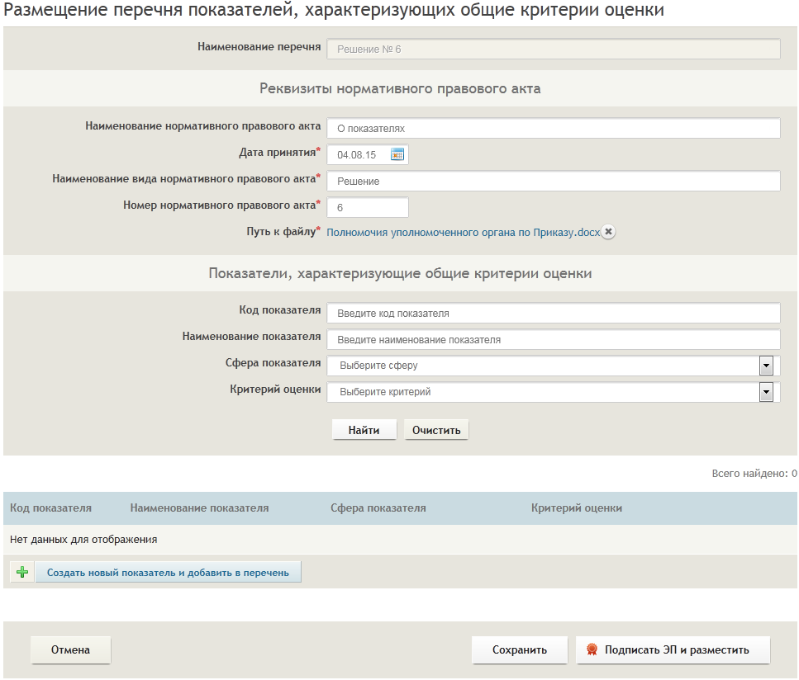
ВИЗУАЛЬНОЕ ПРЕДСТАВЛЕНИЕ ВНЕСЕНИЯ СВЕДЕНИЙ В ЛИЧНОМ КАБИНЕТЕ
СВЕДЕНИЯ О ПОКАЗАТЕЛЯХ, ХАРАКТЕРИЗУЮЩИХ ОБЩИЕ, А ТАКЖЕ ДОПОЛНИТЕЛЬНЫЕ КРИТЕРИИ ОЦЕНКИ КАЧЕСТВА ОКАЗАНИЯ УСЛУГ
Notes:
Информация размещается уполномоченными органами на официальном сайте путем заполнения экранных форм веб-интерфейса информационной системы официального сайта сведениями, сформированными в рамках оценки качества организаций социальной сферы.
Как уже было сказано, при заполнении экранных форм веб-интерфейса применяются сведения из справочников, реестров и классификаторов.
Как уже было сказано, приказом Минфина будет утвержден исчерпывающий перечень сведений и документов, которые вам необходимо будет размещать на сайте.
При этом информация нужно будет размещать в течение 5 рабочих дней со дня утверждения (внесения изменений, отмены) соответствующих документов, на основе которых она формируется.

Slide 7
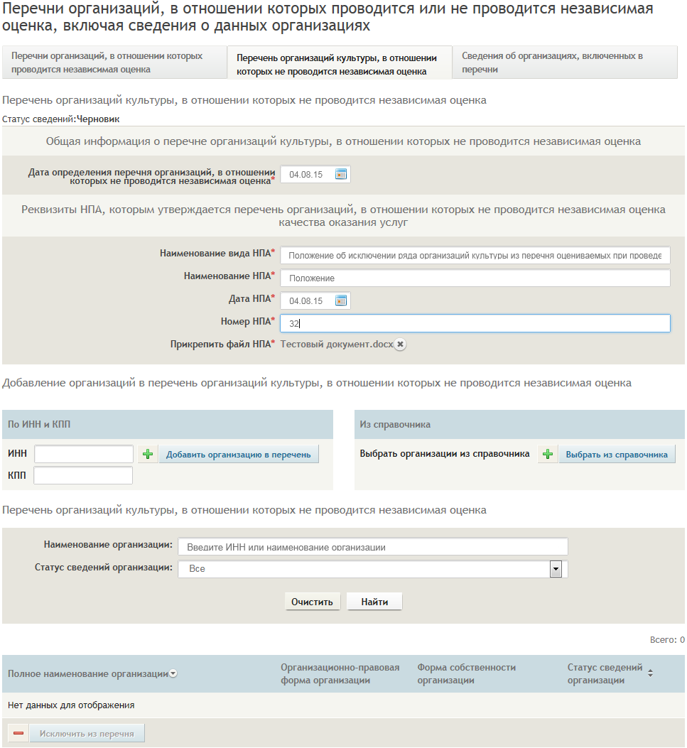
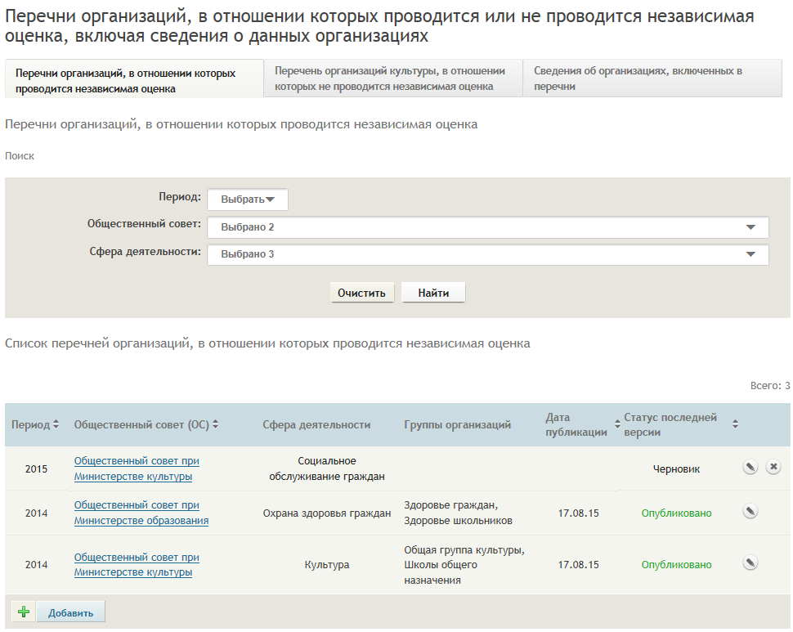
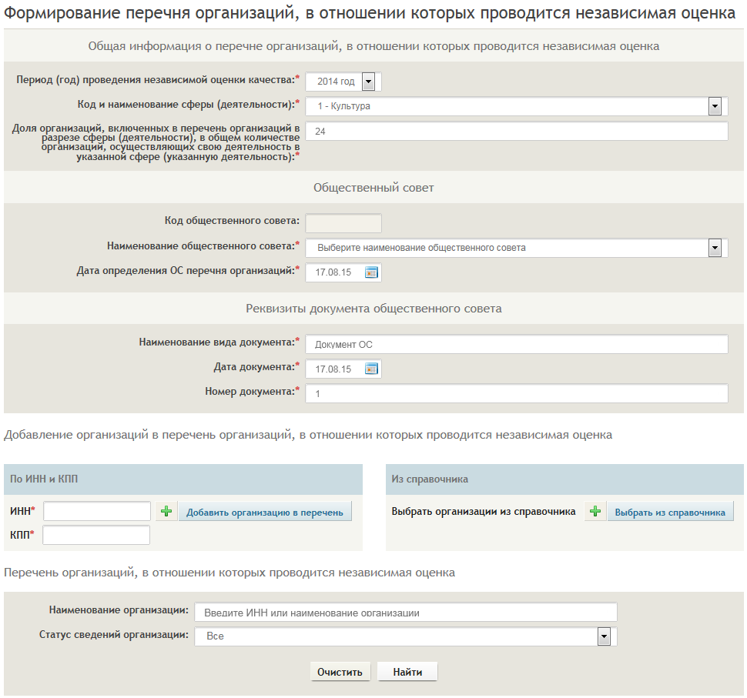
ВИЗУАЛЬНОЕ ПРЕДСТАВЛЕНИЕ ВНЕСЕНИЯ СВЕДЕНИЙ В ЛИЧНОМ КАБИНЕТЕ
ПЕРЕЧНИ И СВЕДЕНИЯ ОБ ОРГАНИЗАЦИЯХ,
В ОТНОШЕНИИ КОТОРЫХ ПРОВОДИТСЯ
/ НЕ ПРОВОДИТСЯ НЕЗАВИСИМАЯ ОЦЕНКА КАЧЕСТВА ОКАЗАНИЯ УСЛУГ
Notes:
Информация размещается уполномоченными органами на официальном сайте путем заполнения экранных форм веб-интерфейса информационной системы официального сайта сведениями, сформированными в рамках оценки качества организаций социальной сферы.
Как уже было сказано, при заполнении экранных форм веб-интерфейса применяются сведения из справочников, реестров и классификаторов.
Как уже было сказано, приказом Минфина будет утвержден исчерпывающий перечень сведений и документов, которые вам необходимо будет размещать на сайте.
При этом информация нужно будет размещать в течение 5 рабочих дней со дня утверждения (внесения изменений, отмены) соответствующих документов, на основе которых она формируется.

Slide 8
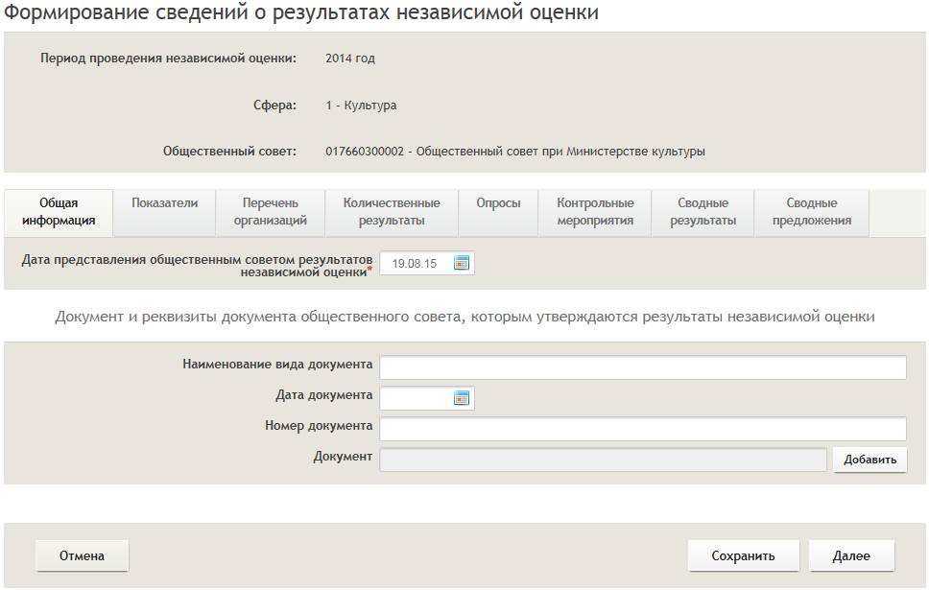
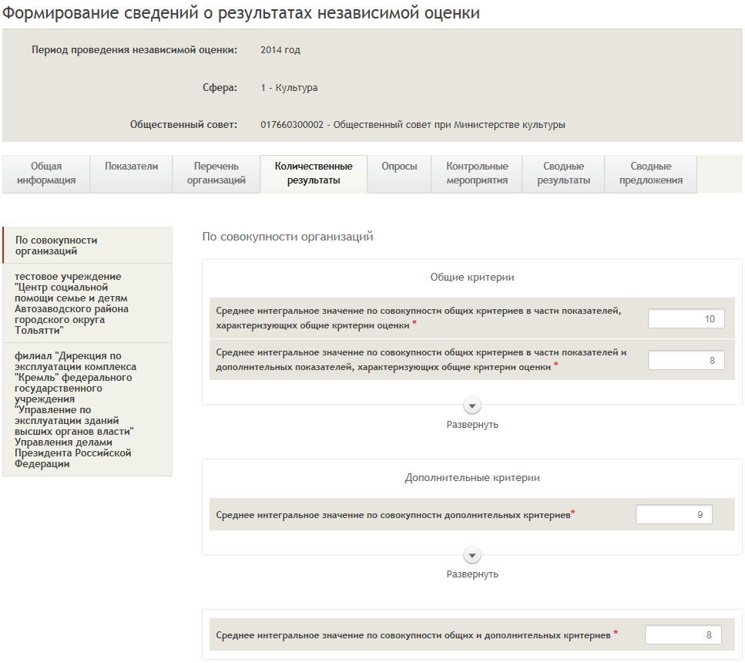
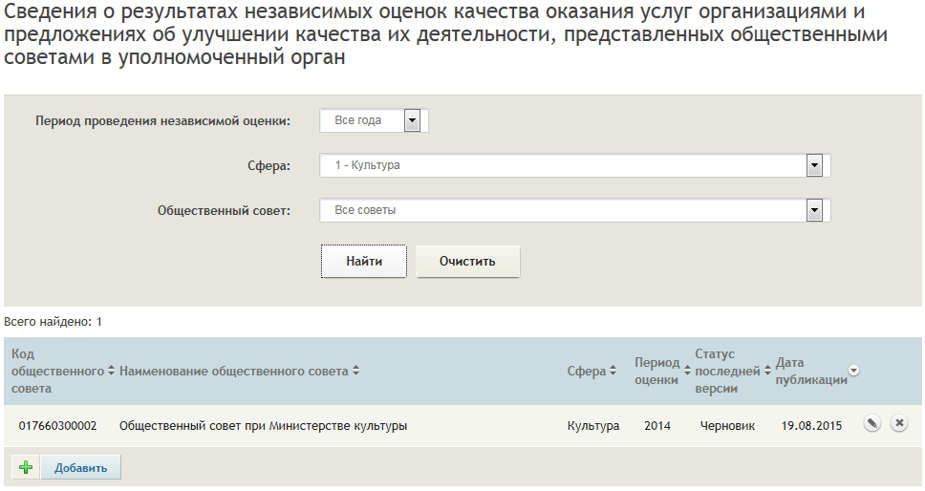
ВИЗУАЛЬНОЕ ПРЕДСТАВЛЕНИЕ ВНЕСЕНИЯ СВЕДЕНИЙ В ЛИЧНОМ КАБИНЕТЕ
СВЕДЕНИЯ О РЕЗУЛЬТАТАХ НЕЗАВИСИМОЙ ОЦЕНКИ КАЧЕСТВА И ПРЕДЛОЖЕНИЯХ ОБ УЛУЧШЕНИИ КАЧЕСТВА ДЕЯТЕЛЬНОСТИ ОРГАНИЗАЦИЙ СОЦИАЛЬНОЙ СФЕРЫ
Notes:
Информация размещается уполномоченными органами на официальном сайте путем заполнения экранных форм веб-интерфейса информационной системы официального сайта сведениями, сформированными в рамках оценки качества организаций социальной сферы.
Как уже было сказано, при заполнении экранных форм веб-интерфейса применяются сведения из справочников, реестров и классификаторов.
Как уже было сказано, приказом Минфина будет утвержден исчерпывающий перечень сведений и документов, которые вам необходимо будет размещать на сайте.
При этом информация нужно будет размещать в течение 5 рабочих дней со дня утверждения (внесения изменений, отмены) соответствующих документов, на основе которых она формируется.

Slide 9
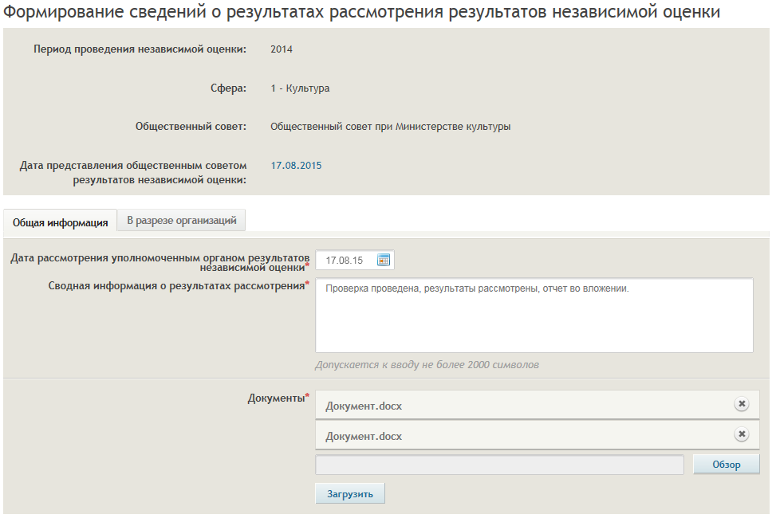
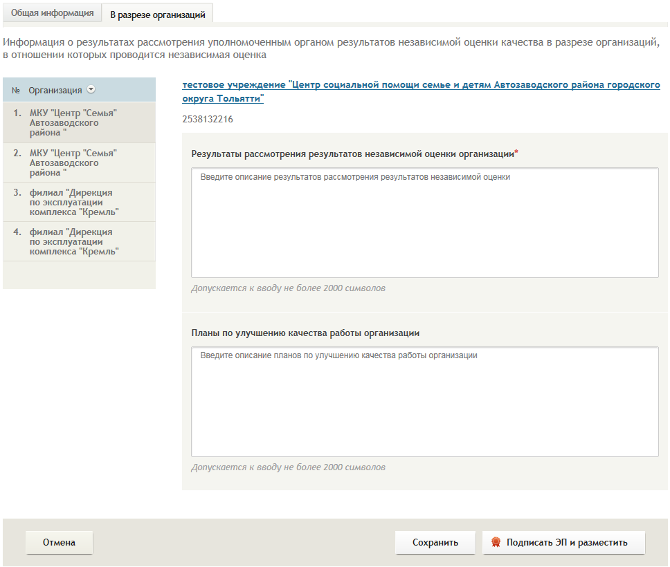
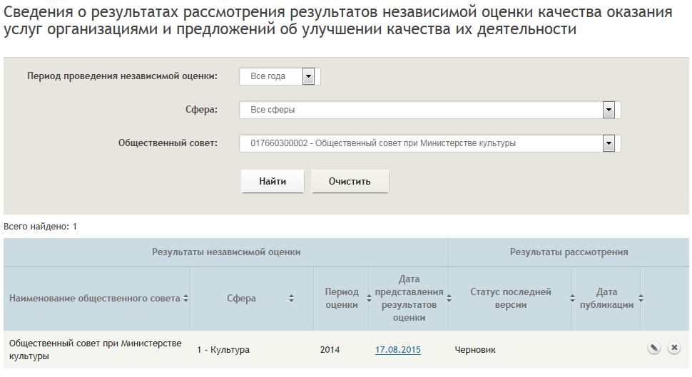
ВИЗУАЛЬНОЕ ПРЕДСТАВЛЕНИЕ ВНЕСЕНИЯ СВЕДЕНИЙ В ЛИЧНОМ КАБИНЕТЕ
СВЕДЕНИЯ О РЕЗУЛЬТАТАХ РАССМОТРЕНИЯ УПОЛНОМОЧЕННЫМИ ОРГАНАМИ РЕЗУЛЬТАТОВ НЕЗАВИСИМОЙ ОЦЕНКИ КАЧЕСТВА ОКАЗАНИЯ УСЛУГ ОРГАНИЗАЦИЯМИ И ПРЕДЛОЖЕНИЙ ОБ УЛУЧШЕНИИ КАЧЕСТВА ИХ ДЕЯТЕЛЬНОСТИ
Notes:
Информация размещается уполномоченными органами на официальном сайте путем заполнения экранных форм веб-интерфейса информационной системы официального сайта сведениями, сформированными в рамках оценки качества организаций социальной сферы.
Как уже было сказано, при заполнении экранных форм веб-интерфейса применяются сведения из справочников, реестров и классификаторов.
Как уже было сказано, приказом Минфина будет утвержден исчерпывающий перечень сведений и документов, которые вам необходимо будет размещать на сайте.
При этом информация нужно будет размещать в течение 5 рабочих дней со дня утверждения (внесения изменений, отмены) соответствующих документов, на основе которых она формируется.

Slide 10
ПОРЯДОК РАЗМЕЩЕНИЯ УПОЛНОМОЧЕННЫМ ОРГАНОМ ИНФОРМАЦИИ О РЕЗУЛЬТАТАХ НЕЗАВИСИМОЙ ОЦЕНКИ НА САЙТЕ BUS.GOV.RU
УТВЕРЖДЕНИЕ (ВНЕСЕНИЕ ИЗМЕНЕНИЙ, ОТМЕНА) ДОКУМЕНТОВ О ПРОВЕДЕНИИ НЕЗАВИСИМОЙ ОЦЕНКИ КАЧЕСТВА УСЛУГ
ЗАПОЛНЕНИЕ ЭКРАННЫХ ФОРМ ВЕБ-ИНТЕРФЕЙСА САЙТА BUS.GOV.RU
ПОДПИСАНИЕ ЗАПОЛНЕННЫХ ФОРМ УСИЛЕННОЙ ЭЛЕКТРОННОЙ ПОДПИСЬЮ
В течение
5 дней
» В форме электронного документа
» В виде электронного образа бумажного документа
лица, имеющего право действовать от имени уполномоченного органа

Slide 11
РЕЕСТРЫ И КЛАССИФИКАТОРЫ, НА ОСНОВЕ КОТОРЫХ ФОРМИРУЕТСЯ ИНФОРМАЦИЯ ДЛЯ РАЗМЕЩЕНИЯ НА САЙТЕ BUS.GOV.RU
Единый государственный реестр юридических лиц (ЕГРЮЛ)
Общероссийский классификатор единиц измерения (ОКЕИ)
Общероссийский классификатор объектов административно-территориального деления (ОКАТО)
Общероссийский классификатор территорий муниципальных образований (ОКТМО)
Общероссийский классификатор форм собственности (ОКФС)
Общероссийский классификатор организационно-правовых форм (ОКОПФ)
Общероссийский классификатор стран мира (ОКСМ)
Федеральная информационная адресная система (ФИАС)
После ввода в эксплуатацию
Реестр участников бюджетного процесса, а также юридических лиц, не являющихся участниками бюджетного процесса (РУБП)
С 2016 года

Slide 12

ПРОЦЕДУРА РЕГИСТРАЦИИ НА САЙТЕ BUS.GOV.RU
- заявка на регистрацию
(на внесение изменений,
на прекращение);
- электронные образы необходимых документов
протокол рассмотрения заявки с указанием причин отрицательного результата
уведомление о регистрации уполномоченного органа (о внесении изменений, прекращении доступа)
УПОЛНОМОЧЕННЫЙ ОРГАН
Отрицательный
результат
ТЕРРИТОРИАЛЬНЫЙ ОРГАН ФЕДЕРАЛЬНОГО КАЗНАЧЕЙСТВА
проверка заявки;
проверка документов
ТЕРРИТОРИАЛЬНЫЙ ОРГАН ФЕДЕРАЛЬНОГО КАЗНАЧЕЙСТВА
регистрация Уполномоченного органа (внесение изменений, прекращение доступа)
Положительный
результат

Slide 13
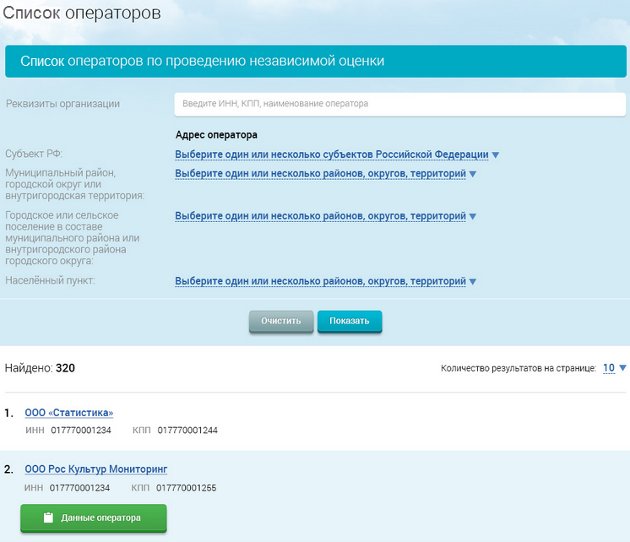
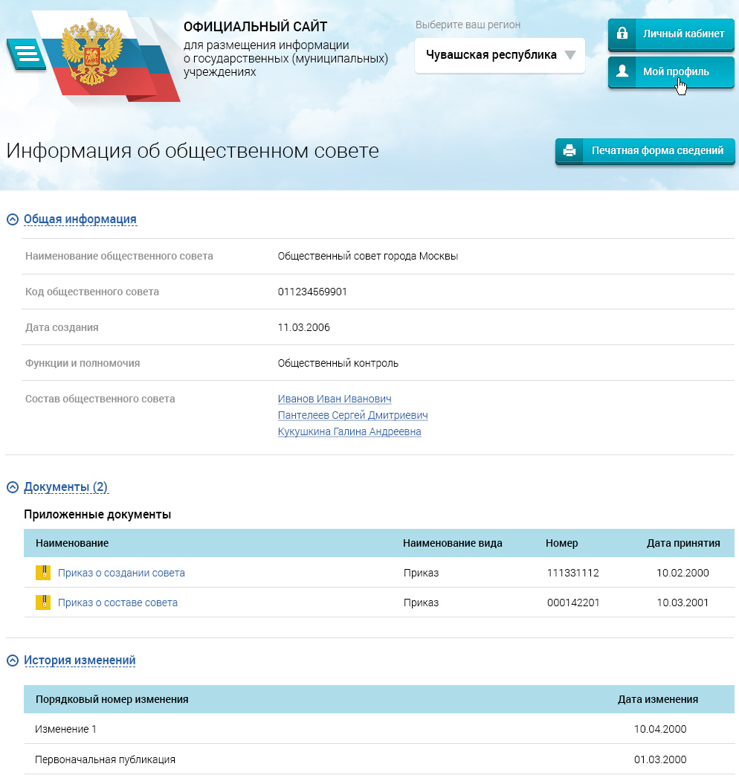
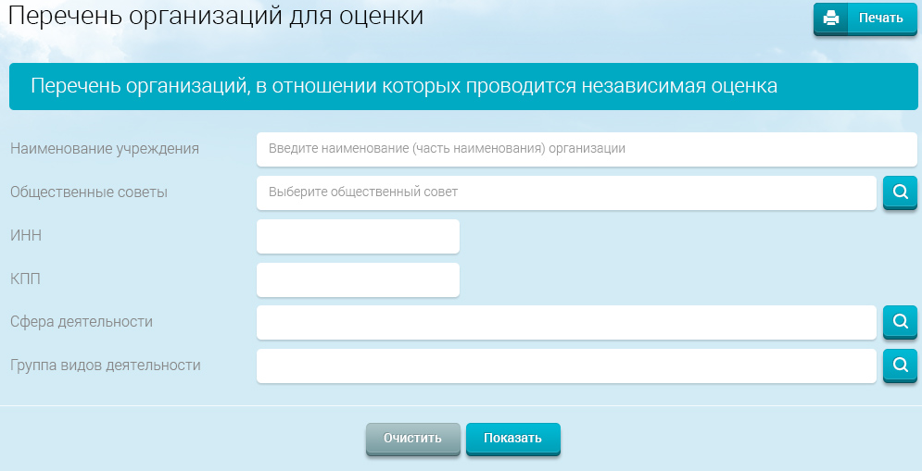
АНАЛИТИЧЕСКИЕ ВОЗМОЖНОСТИ ОФИЦИАЛЬНОГО САЙТА WWW.BUS.GOV.RU
ОТКРЫТАЯ ЧАСТЬ

Slide 14
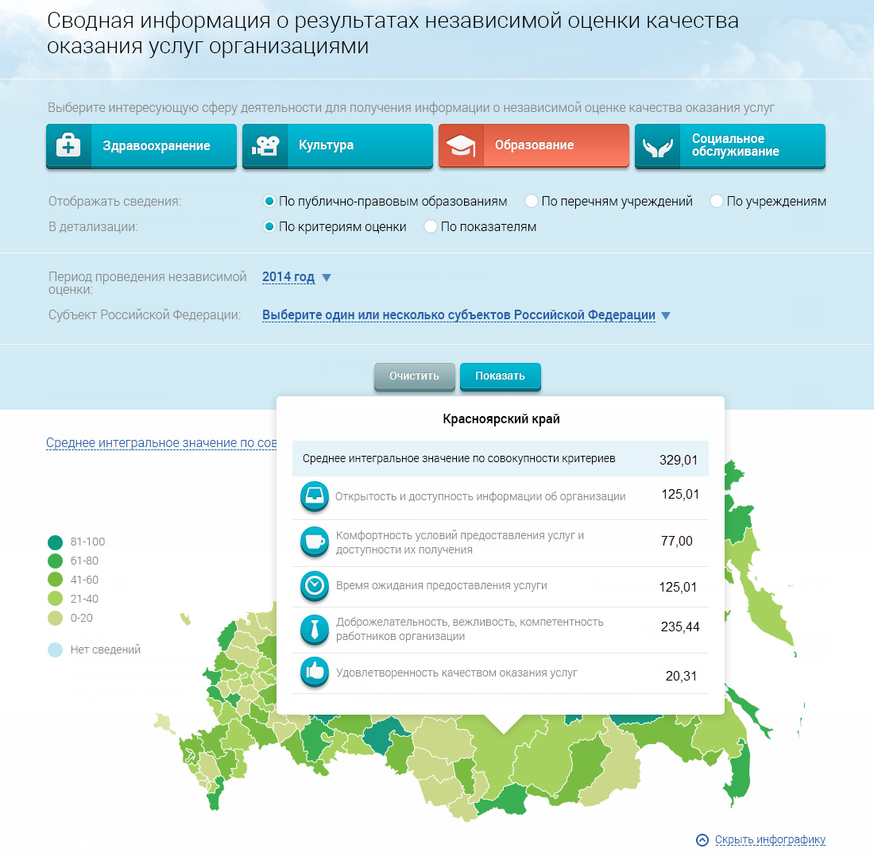
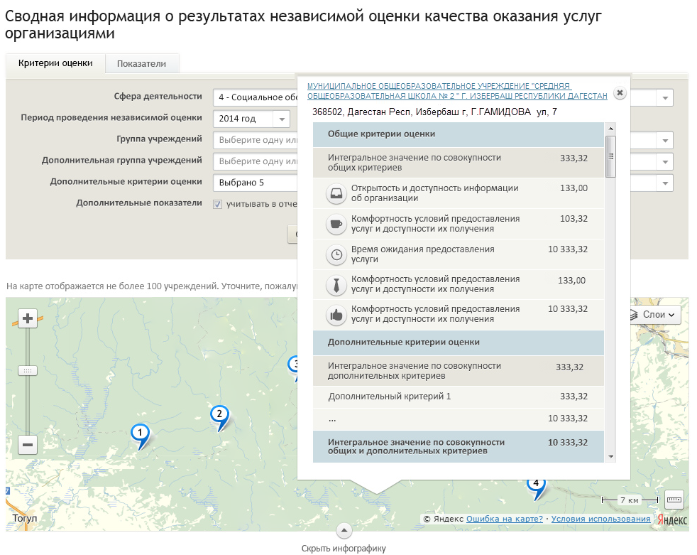
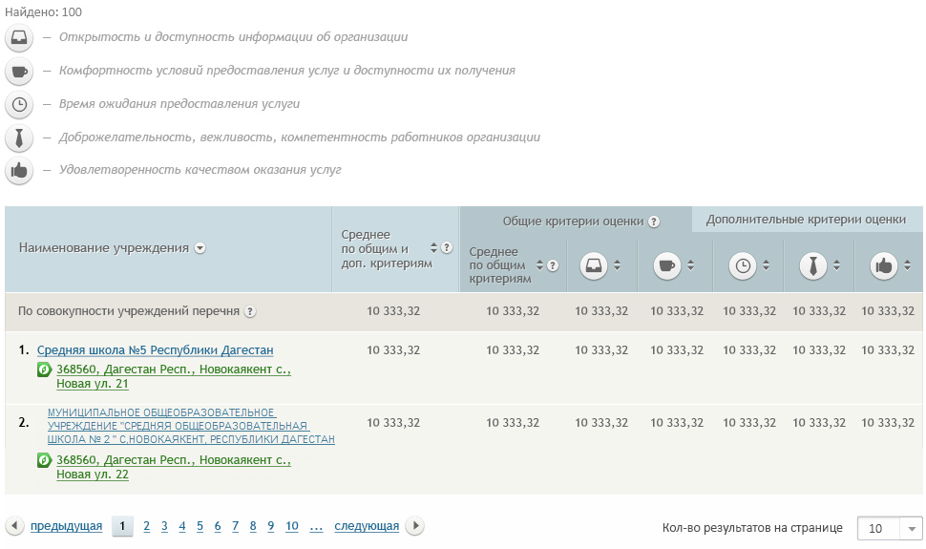
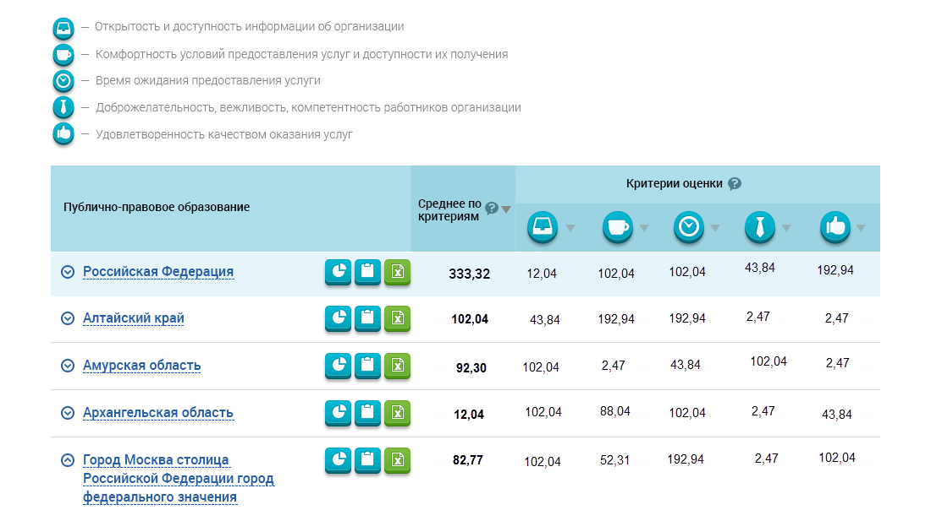
ВИЗУАЛЬНОЕ ПРЕДСТАВЛЕНИЕ РЕЗУЛЬТАТОВ НЕЗАВИСИМОЙ ОЦЕНКИ КАЧЕСТВА

Slide 15
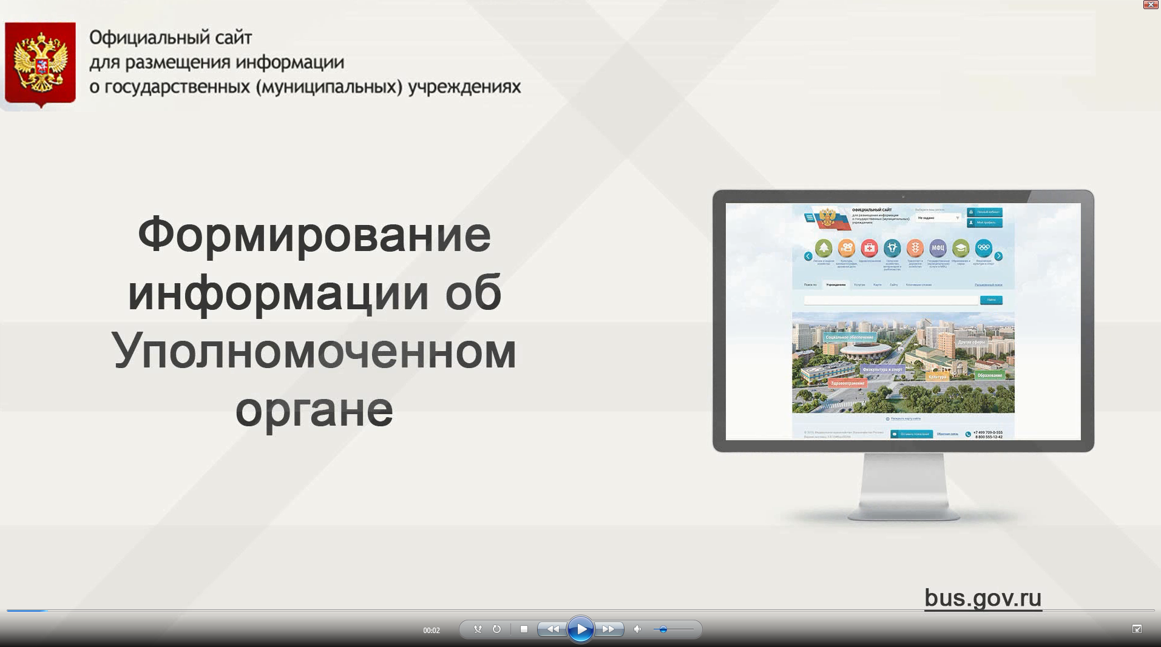
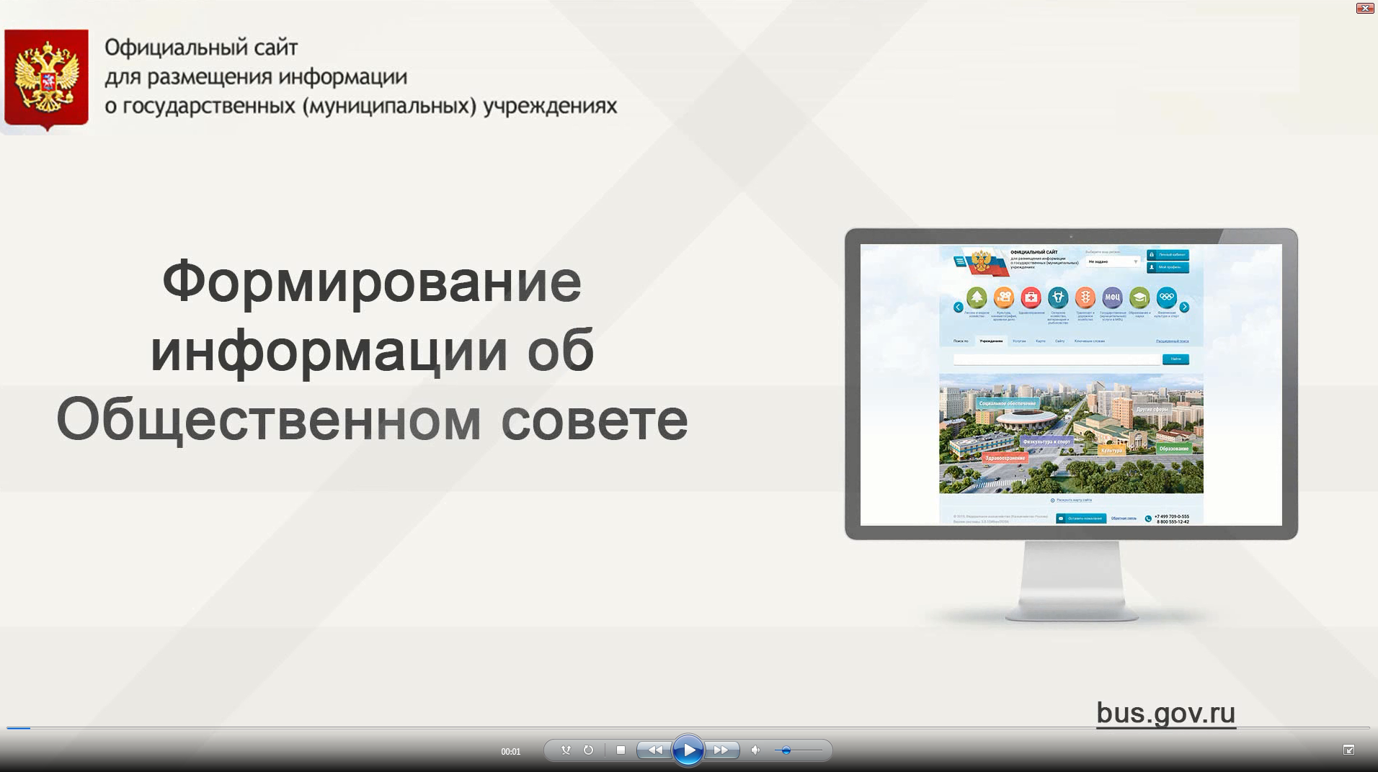
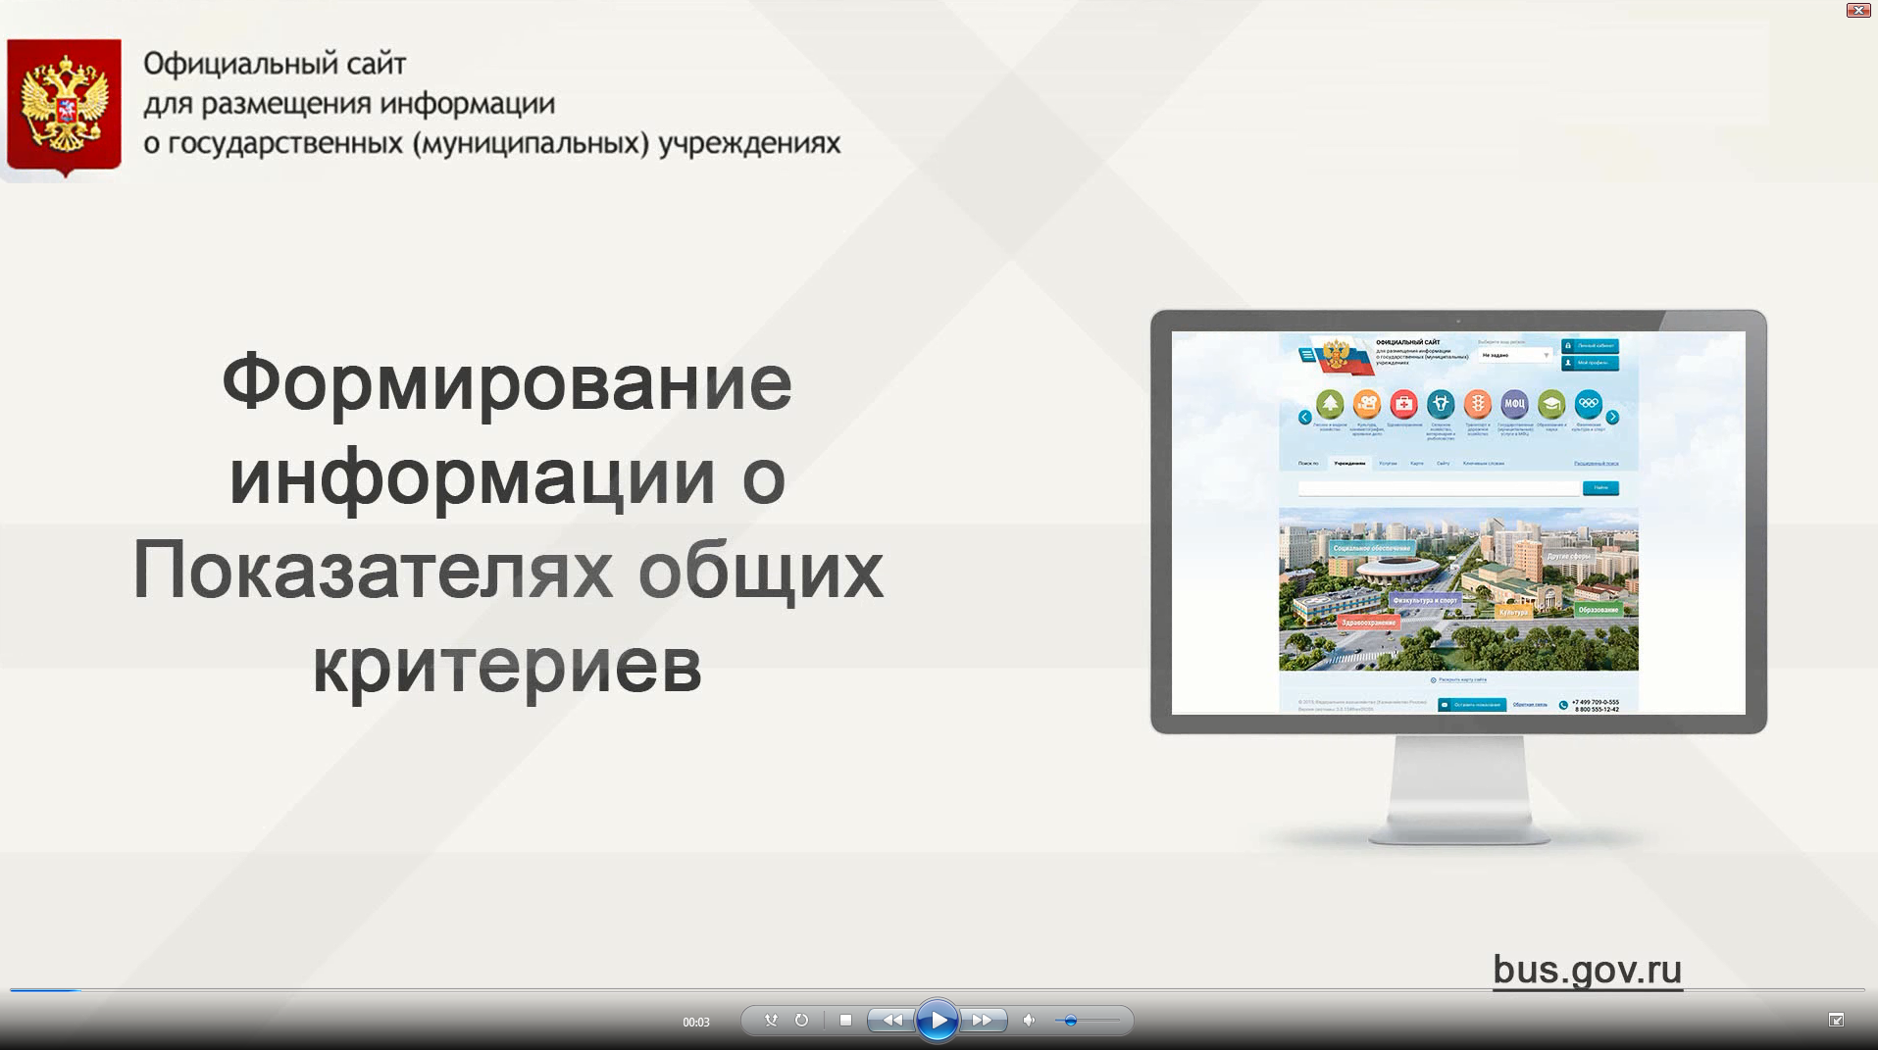
ОБУЧАЮЩИЙ ВИДЕОМАТЕРИАЛ ПО РАБОТЕ В ЛИЧНОМ КАБИНЕТЕ
Обучающий видеоматериал по размещению результатов независимой оценки размещен на Официальном сайте www.bus.gov.ru в разделе «Документы – Обучающий видеоматериал по работе с Официальным сайтом ГМУ»

